Slide 1









Trường Tiểu học Nguyễn Bỉnh Khiêm
BÀI GIẢNG ĐIỆN TỬ THÁNG 1
KHỐI 2
Năm học 2025 - 2026
Notes:
Đây là bìa theo tháng khi đăng lên cổng TTĐT

Slide 2


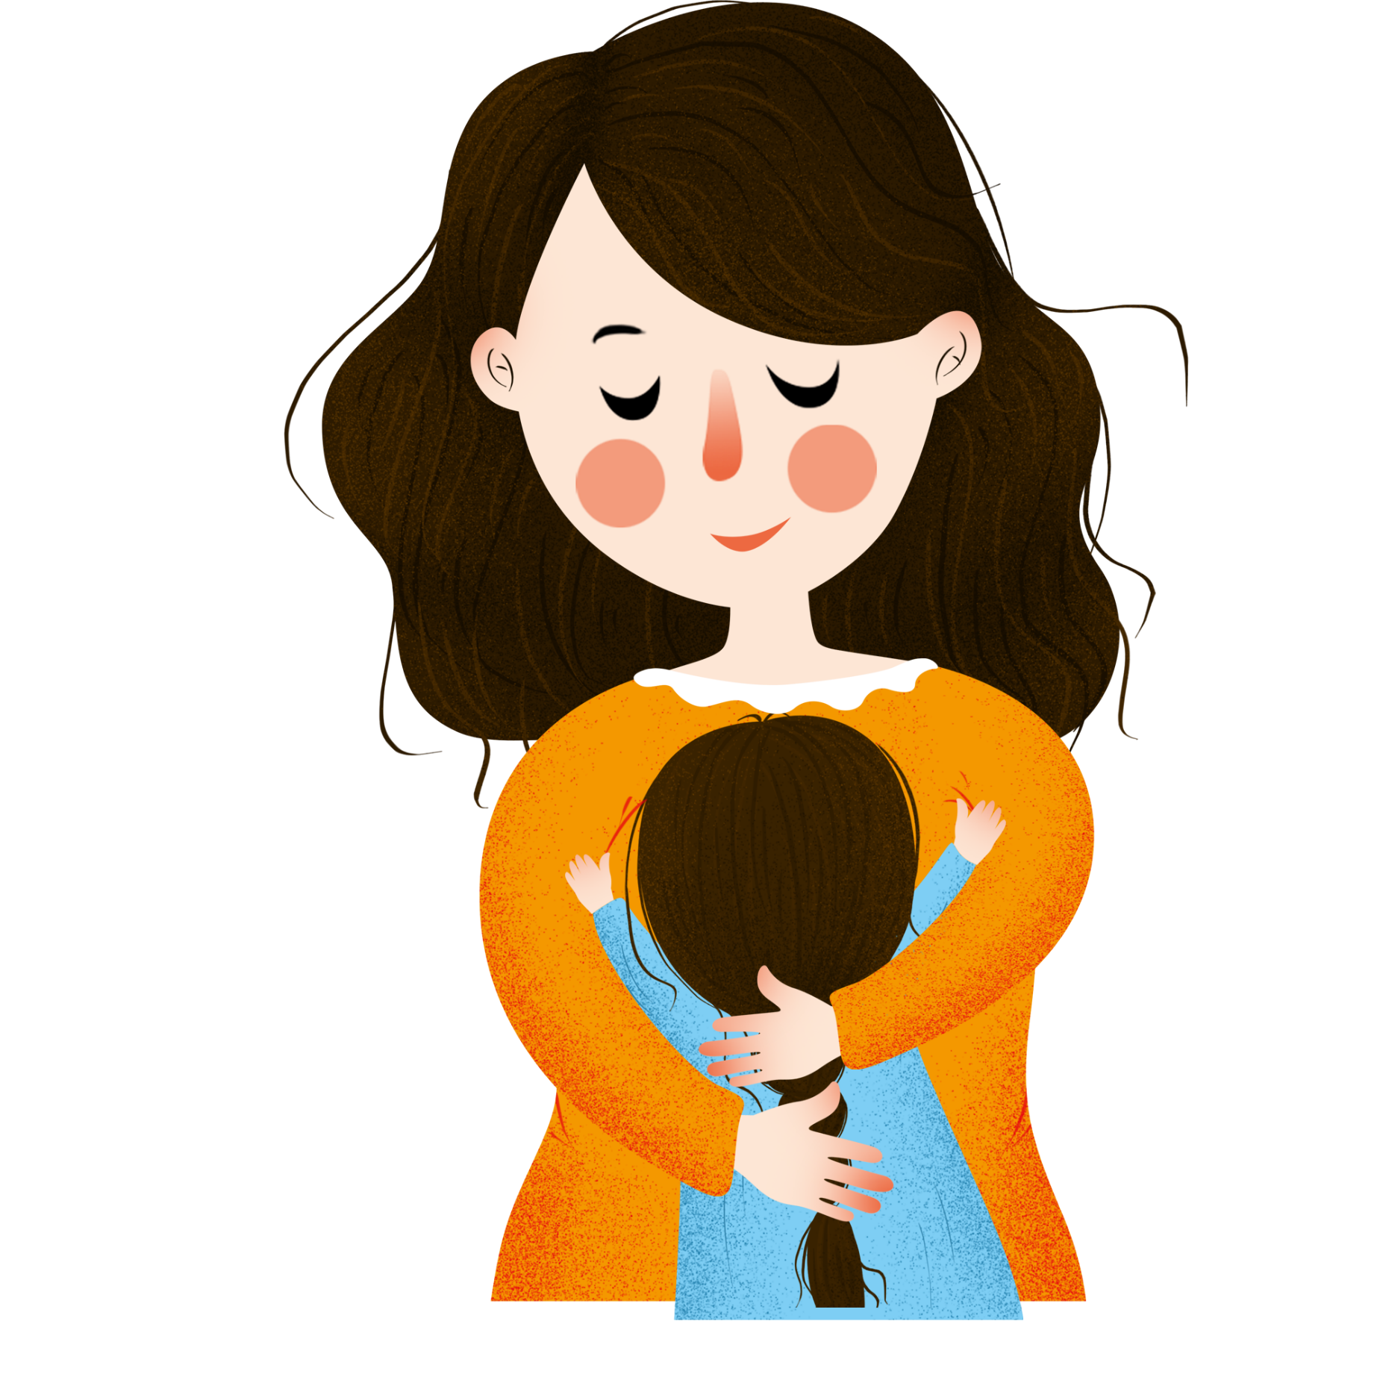

Tiếng Việt 2 - Đọc
Ánh sáng của yêu thương
Ánh sáng của yêu thương
Trang 130 - 131

Slide 3
Kiểm tra bài cũ
Kiểm tra bài cũ
Hãy đọc thuộc lòng khổ thơ mình thích trong bài “Thương ông”
Vì sao con thích khổ thơ đó?

Slide 4

Khởi động
Khởi động

Slide 5
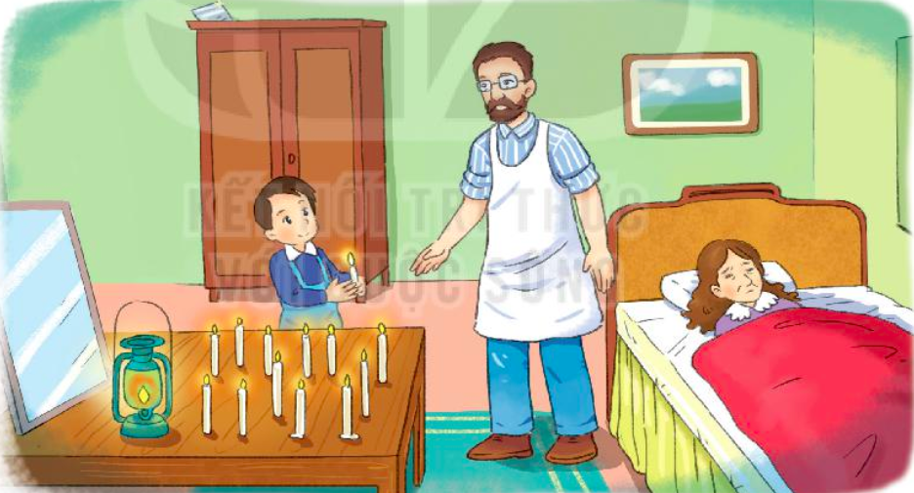

Quan sát tranh:
Tranh vẽ gì?
Nếu người thân của em bị mệt, em có thể làm những gì để giúp đỡ, động viên người đó?

Slide 6
Khám phá
Khám phá

Slide 7




Hoạt động 1:
Đọc văn bản

Slide 8


Ánh sáng của yêu thương
Hôm ấy, bố vắng nhà, mẹ bị đau bụng dữ dội. Ê-đi-xơn liền chạy đi mời bác sĩ.
Bác sĩ đến khám bệnh và cho biết mẹ của Ê-đi-xơn đau ruột thừa, phải mổ gấp. Nhưng trời cứ tối dần, với ánh đèn dầu tù mù, chẳng thể làm gì được. Ê-đi-xơn lo lắng. Thấy mẹ đau đớn, cậu mếu máo: “Xin bác cứu mẹ cháu!”. Bác sĩ ngại nói: “Đủ ánh sáng, bác mới mổ được cháu ạ!”.
Thương mẹ, Ê-đi-xơn ôm đầu suy nghĩ. Làm thế nào để cứu mẹ bây giờ? Đột nhiên, cậu trông thấy ánh sáng của ngọn đèn hắt lại từ mảnh sắt tây trên tủ. Nét mặt cậu rạng rỡ hẳn lên. Ê-đi-xơn vội chạy sang nhà hàng xóm, mượn về một tấm gương. Lát sau, đèn nến trong nhà được cậu thắp lên và đặt trước gương. Căn phòng bỗng ngập tràn ánh sáng.
Nhìn căn phòng sáng trưng, bác sĩ rất ngạc nhiên, bắt tay vào việc. Ca mổ thành công, mẹ của Ê-đi-xơn đã được cứu sống.
(Theo Chuyện kể mẫu giáo, NXB Giáo dục, 1979)

Slide 9
Bài văn được chia làm 4 đoạn:
Đoạn 1: từ đầu đến “đi mời bác sĩ”
Đoạn 2: tiếp theo đến “mới mổ được cháu ạ!”
Đoạn 3: tiếp theo đến “ngập tràn ánh sáng”
Đoạn 4: đoạn còn lại

Slide 10



Luyện đọc từ khó
Ê-đi-xơn
Ái ngại
Sắt tây

Slide 11
Luyện đọc câu dài
Đột nhiên, / cậu trông thấy/ ánh sáng của ngọn đèn hắt lại/ từ mảnh sắt tây trên tủ. //

Slide 12
Giải nghĩa từ
Ê-đi-xơn: nhà bác học người Mỹ, đã phát minh ra đèn điện, ống nghe điện thoại, máy chiếu phim, máy hát và nhiều vật dung khác
Ái ngại: thương cảm, có phần lo lắng và không đành lòng trước tình cảnh của người khác
Sắt tây: sắt dát mỏng có tráng một lớp chống gỉ, sáng bóng

Slide 13
Ánh sáng của yêu thương
Hôm ấy, bố vắng nhà, mẹ bị đau bụng dữ dội. Ê-đi-xơn liền chạy đi mời bác sĩ.
Bác sĩ đến khám bệnh và cho biết mẹ của Ê-đi-xơn đau ruột thừa, phải mổ gấp. Nhưng trời cứ tối dần, với ánh đèn dầu tù mù, chẳng thể làm gì được. Ê-đi-xơn lo lắng. Thấy mẹ đau đớn, cậu mếu máo: “Xin bác cứu mẹ cháu!”. Bác sĩ ngại nói: “Đủ ánh sáng, bác mới mổ được cháu ạ!”.
Thương mẹ, Ê-đi-xơn ôm đầu suy nghĩ. Làm thế nào để cứu mẹ bây giờ? Đột nhiên, cậu trông thấy ánh sáng của ngọn đèn hắt lại từ mảnh sắt tây trên tủ. Nét mặt cậu rạng rỡ hẳn lên. Ê-đi-xơn vội chạy sang nhà hàng xóm, mượn về một tấm gương. Lát sau, đèn nến trong nhà được cậu thắp lên và đặt trước gương. Căn phòng bỗng ngập tràn ánh sáng.
Nhìn căn phòng sáng trưng, bác sĩ rất ngạc nhiên, bắt tay vào việc. Ca mổ thành công, mẹ của Ê-đi-xơn đã được cứu sống.
(Theo Chuyện kể mẫu giáo, NXB Giáo dục, 1979)
Luyện đọc đoạn theo nhóm 4

Slide 14
Hoạt động 2:
Trả lời câu hỏi

Slide 15


Trả lời câu hỏi
Khi thấy mẹ đau bụng dữ dội, Ê-đi-xơn đã làm gì?
Khi thấy mẹ đau bụng dữ dội Ê-đi-xơn đã chạy đi mời bác sĩ đến khám cho mẹ.

Slide 16
Trả lời câu hỏi
Ê-đi-xơn đã làm cách nào để mẹ được phẫu thuật kịp thời?
Ê-đi-xơn đã đi mượn gương, thắp đèn nến trước gương để mẹ được kịp phẫu thuật.

Slide 17
Trả lời câu hỏi
Những việc làm của Ê-đi-xơn cho thấy tình cảm của cậu dành cho mẹ như thế nào?
Những việc làm của Ê – đi –xơn cho thấy tình cảm của cậu dành cho mẹ là rất yêu thương và quý mến mẹ.

Slide 18
Trả lời câu hỏi
Trong câu chuyện trên, em thích nhân vật nào nhất? Vì sao?

Slide 19
Hoạt động 3:
Luyện đọc lại văn bản

Slide 20
Ánh sáng của yêu thương
Thương mẹ, Ê-đi-xơn ôm đầu suy nghĩ. Làm thế nào để cứu mẹ bây giờ? Đột nhiên, cậu trông thấy ánh sáng của ngọn đèn hắt lại từ mảnh sắt tây trên tủ. Nét mặt cậu rạng rỡ hẳn lên. Ê-đi-xơn vội chạy sang nhà hàng xóm, mượn về một tấm gương. Lát sau, đèn nến trong nhà được cậu thắp lên và đặt trước gương. Căn phòng bỗng ngập tràn ánh sáng.
Nhìn căn phòng sáng trưng, bác sĩ rất ngạc nhiên, bắt tay vào việc. Ca mổ thành công, mẹ của Ê-đi-xơn đã được cứu sống.
(Theo Chuyện kể mẫu giáo, NXB Giáo dục, 1979)

Slide 21
Hoạt động 4:
Luyện tập theo văn bản đọc

Slide 22
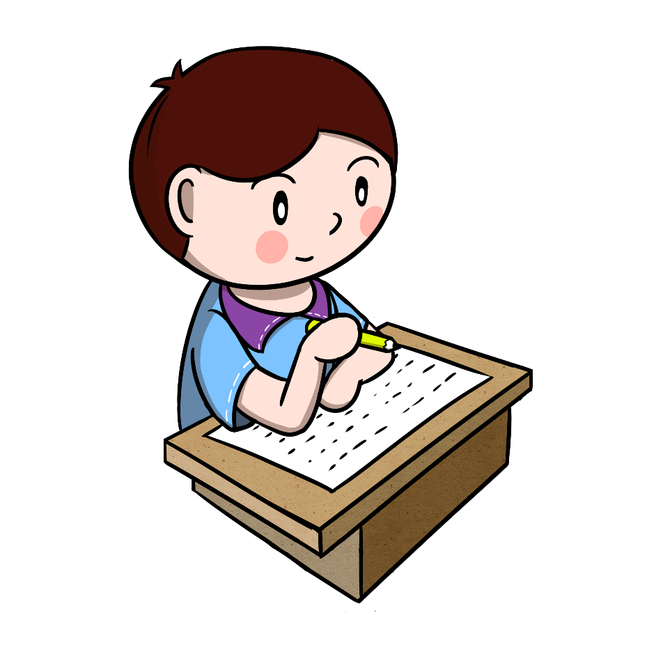

- 01 -
Những chi tiết nào cho thấy Ê-đi-xơn rất lo cho sức khỏe của mẹ?
“liền chạy đi”,
“chạy vội sang”

Slide 23
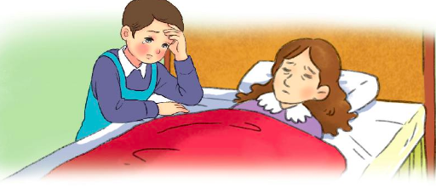
- 02 -
Tìm câu văn trong bài phù hợp với bức tranh sau:
Thương mẹ, Ê-đi-xơn ôm đầu suy nghĩ. Làm thế nào để cứu mẹ bây giờ?

Slide 24





DẶN DÒ
1. Hoàn thành BT vào vở 2. Ôn lại bài học 3. Chuẩn bị bài mới

Slide 25
Tạm biệt
Chúc các em học tốt
Chúc các em học tốt

